Slide 1

MINERALNE VODE I
BANJE SRBIJE
Dr sci med Mojsije Anđić

Slide 2
BALNEOKLIMATOLOGIJA
medicinska disciplina koja se bavi izučavanjem delovanja prirodnih (fizičkih i hemijskih) činilaca spoljne sredine na ljudski organizam I mogućnostima njihove primene u medicinske svrhe

Slide 3
Najčešće korišćeni prirodni lekoviti činioci su:
Lekovite vode
Lekovita blata
Lekoviti gasovi
Lekoviti klimati

Slide 4
VODA - KAO AGENS DELOVANJA U TERAPIJI
veliki toplotni kapacitet
velika toplotna provodljivost (25 x veća od vazduha)
indiferentna temperatura 34-35ºC
tačka tolerancije je 43-46ºC

Slide 5
BALNEOKLIMATOLOGIJA
  Danas se prirodni lekoviti činioci najviše koriste u fizikalnoj medicini i rehabilitaciji, bilo kao dopunske ili glavne terapeutske procedure, kao nezaobilazni činioci preventivno medicinskih programa

Slide 6
BALNEOKLIMATOLOGIJA
Balneoklimatologija počiva na holističkom pristupu čoveku, podstičući sve mehanizme koji učestvuju u održavanju zdravlja
Deluje na više sistema ili čitav organizam pri čemu se menja reaktivnost ćelija, organa, različitih funkcionalnih sistema i dovodi do promena u metabolizmu
Zato i procedure koje deluju lokalno, predstavljaju modulatore homeostaze

Slide 7
BALNEOKLIMATOLOGIJA
Različita delovanja daju mnogobrojne terapijske efekte prirodnih lekovitih sredstava
mineralnom vodom mogu se lečiti različita oboljenja, kao i što različite metode klimatoterapije mogu izazvati iste promene u
različitim sistemima

Slide 8
Mineralne vode
Predstavljaju posebnu grupu podzemnih voda, koje zahvaljujući svojim fizičkim osobinama i hemijskom sastavu, povoljno deluju na ljudski organizam, te mogu da se koriste i za profilaksu i za lečenje.

Slide 9
Sa terapijskog gledišta značajne su sledeće osobine mineralnih voda:
hemijski sastav
ukupna mineralizacija
prisustvo gasova
radioaktivnost
temperatura
Mineralne vode su složenog hemijskog sastava, složenijeg od većine farmakoterapijskih sredstava,
mogu da sadrže i preko desetak elemenata.

Slide 10
Načini primene mineralnih voda
kupanje u mineralnoj vodi
pijenje mineralne vode
druge oblike spoljne i unutrašnje upotrebe mineralne vode (ispiranja, inhalacije i orošavanja)
oblaganje peloidom ili peloidnim kupkama
inhaliranje lekovitih gasova

Slide 11
Poreklo mineralnih voda
„Kakvo zemljište takva voda“ (M.Leko)
Da li će vode u prirodi sadržavati veće ili manje količine rastvorene materije, zavisi od zemljišta
Svaki termalni izvor ima svoje specifične osobine, svoj naročiti mehanizam podzemnog kretanja vode. Različiti uslovi formiranja voda u složenim hidrogeološkim strukturama objašnjavaju i fizičkohemijsku raznolikost mineralnih voda.

Slide 12
Mineralne vode u Srbiji
U Srbiji ima više od 300 različitih lekovitih voda
U banjskim i klimatskim mestima izgrađeno je preko 20 različitih specijalnih bolnica za rehabilitaciju
One imaju različita indikaciona područja i u sklopu svojih osnovnih delatnosti koriste svoje lekovite vode, blata, gasove i/ili klimate kao opšte i lokalne terapeutske agense

Slide 13
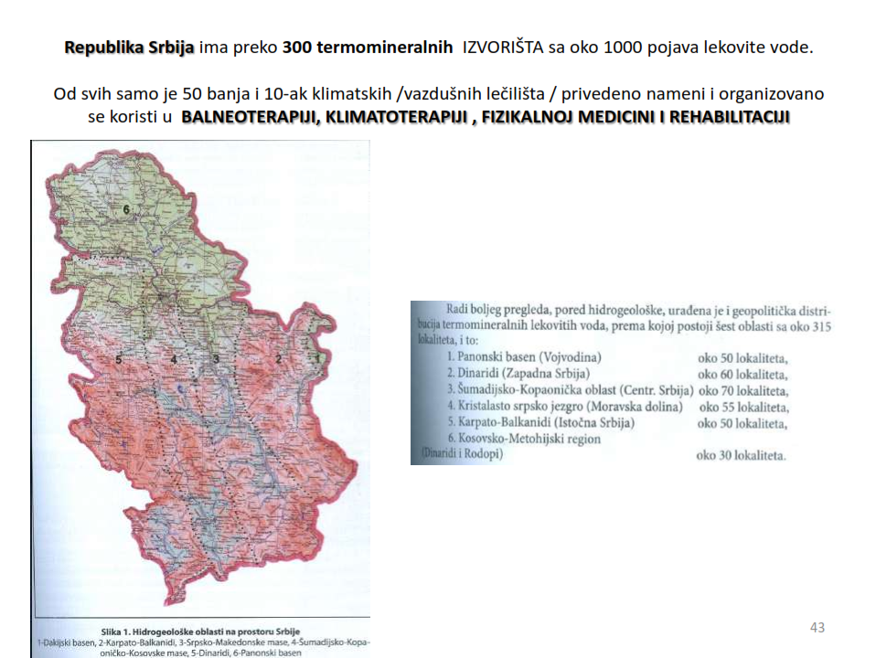

Slide 14
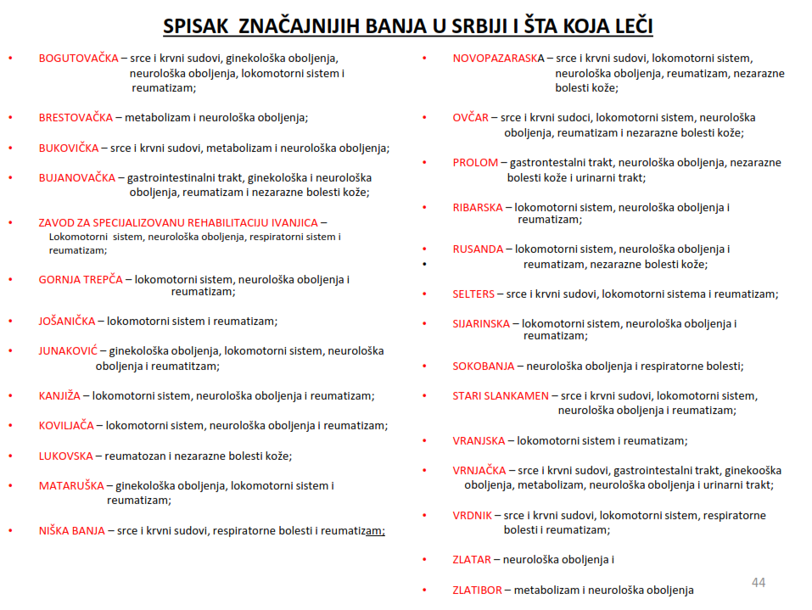

Slide 16
Osnovni pokazatelji fizičkih svojstava i
hemijskog sastava mineralnih voda
Osnovni pokazatelji fizičkih svojstava i
hemijskog sastava mineralnih voda
Pregled komponenata hemijskog sastava mineralnih voda
(Krunić, 2011)
Anjoni |  |  |  |  | Katjoni
Hidrokarbonati |  | HCO3⁻ |  |  | Natrijum |  | Na⁺
Sulfati |  | SO4²⁻ |  |  | Kalijum |  | K⁺
Hloridi |  | Cl⁻ |  |  | Kalcijum |  | Ca²⁺
 |  |  |  |  | Magnezijum |  | Mg²⁺
Specifične komponente
NO3 | Li | F | As | Fe | Al | Zn | Cr | Rb
NO2 | Cd | CN | Cu | B | Cs | Ba | Be | Mn
NH4 | Pb | Mo | Ag | P | Hg | Ni | Se | Sb
Gasovi |  |  |  | Koloidi |  | Radioaktivne komponente
Ugljendioksid |  | CO2 |  | Fe(OH)3 |  | Radon |  | Rn
Vodoniksulfid |  | H2S |  | Al(OH)3 |  | Radijum |  | Ra
Kiseonik |  | O2 |  | Si(OH)4 |  | Uran |  | U
Azot |  | N2
Metan |  | CH4
Većina mineralnih voda predstavlja složene rastvore u kojima učestvuje po više desetina hemijskih elemenata, njihovih jedinjenja i dr. organskih ili neorganskih materija.

Slide 17
Klasifikacija mineralnih voda po Quentin-u
I grupa
više od 1 g/l suvog ostatka i više od 20 mval % jona:
hidrokarbonantne vode - anjon HCO3 i katjoni Na sa Ca ili Mg
natrijum hidrokarbonantne (alkalne)
kalcijum ili magnezijum hidrokarbonantne (zemno-alkalne vode)
2. sulfatne vode - anjon SO4 i katjoni Na ili Mg
natrijum sulfatne (salinične)
magnezijum sulfatne (gorke) vode
3. hloridne vode- anjon Cl i katjoni Na ili Mg
natrijum hloridne (murijatične)
magnezijum hloridne vode
Notes:
anjon HCO₃ i katjoni Na – alkalne vode ili Ca i Mg

Slide 18
Klasifikacija mineralnih voda po Quentin-u
II grupa
vode koje sadrže biološki aktivne materije u malim količinama:
sulfidne (sumporovite) 1 mg/l S
jodne (najmanje 1 mg/l J)
gvožđevite (10 mg/L Fe)
arsenske (0,7 mg/L As)

Slide 19
Klasifikacija mineralnih voda po Quentin-u
III grupa
vode koje sadrže rastvorene gasove:
ugljeno-kisele (najmanje 1 g/l CO₂)
vodonik-sulfidne (najmanje 1 mg/l H₂S)
radonska (najmanje 50 Bg/L)

Slide 20
Klasifikacija mineralnih voda po Quentin-u
IV grupa
u ovu grupu spadaju oligomineralne, termalne vode, manje od 1 g/l suvog ostatka, a temperature iznad 20° C

Slide 21
FIZIOLOŠKO DELOVANJE MINERALNIH VODA
A. Lokalne promene izazvane neposrednim uticajem: mehaničkog, termičkog i hemijskog prirodnog faktora na kožu i sluzokožu.
B. Promene u ekstracelularnoj i intracelularnoj tečnosti organizma.
C. Složene reakcije prilagodjavanja, kao posledica neurorefleksnih i humoralnih mehanizama, aktiviranih nadražajem receptora, mehanoreceptora kože, hemoreceptora i baroreceptora.
(balneo reakcija - izmedju 3 i 5 dana moguće pogoršanje blagog karaktera)

Slide 22
Fizičko-hemijske karakteristike:
Ispitivane fizičko-hemijske karakteristike:
pH
suvi ostatak na 180°C
temperatura vode i spoljnjeg vazduha
koncentracija anjona (HCO₃,SO₄,Cl, J, F)
koncentracija katjona (Na,K,Ca,Mg)
koncentracija slobodnih gasova(CO_{2,} H₂S)

Slide 23
HEMIJSKI SASTAV I FIZIOLOŠKO DELOVANJE MINERALNIH VODA
HIDROKARBONATNE MINERALNE VODE
Glavno dejstvo ovih voda zasniva se na alkalnom dejstvu hidrokarbonatnog jona.
Popović G:: Mehanizam dejstva hidrokarbonatnih, natrijum hloridnih, jodnih I sulfidnih mineralnih voda I indikacije za njihovu upotrebu.
Balneoklimatologija, Niš, 1985; 09-22.

Slide 24
I. Sulfatne mineralne vode
Primena: pijenje kod oboljenja organa za varenje i bilijarnog trakta zbog holeretičnog i holagognog dejstva, naročito magnezijum sulfatnih.
Gorbunov AIu . Treatment of patients with cholelithiasis and concomitant gastritis using sodium-calcium sulfate mineral water. Vopr Kurortol Fizioter Lech Fiz Kult 2010 Nov-Dec; (6):21-3.

Slide 25
I. Natrijum-hloridne (slane) mineralne
vode
Povećavaju želudčanu sekreciju i motilitet creva, kao i sekreciju i oticanje žuči
U terapiji hipoacidnog gastritisa i nekih hroničnih zapaljenja hepato bilijarnog trakta
Kada se koriste inhaliranjem deluju snažno sekretolitički, zato se koriste kod oboljenja disajnih puteva.
Krivosheev AB,. Non-medicamentous correction of metabolic and functional disorders in the biliary tract of patients with metabolic syndrome. Vopr Kurortol Fizioter Lech Fiz Kult 2009 Jul-Aug; (4):23-7.
Kesiktas N, Karagülle Z. Et al. The efficacy of balneotherapy and physical modalities on the pulmonary system of patients with fibromyalgia. J Back Musculoskelet Rehabil 2011; 24(1):57-65.

Slide 26
II. SULFIDNE VODE
Terapijski značaj sulfidnih voda sastoji se u tome da učestvuju u izgradnji belančevina
Sumporvodonik (H2S) i jon sulfida (S), učestvuju u oksido redukcionim procesima u ćeliji, menjajući ćelijski metabolizam
Neel R. Sodha, Richard T. Clements,. Hydrogen sulfide therapy attenuates the inflammatory response in a porcine model of myocardial ischemia/reperfusion injury.The Journal of Thoracic and Cardiovascular Surgery, Volume 138, Issue 4, Oct 2009, 977-984.
Neel R. Sodha, Richard T. Clements, The effects of therapeutic sulfide on myocardial apoptosis in response to ischemia–reperfusion injury. Eur J Cardiothorac Surg (2008) 33(5): 906-913.
Razumov AN, Surkov NV, Frolkov VK, Ziniakov NT.Therapeutic and preventive effects of sulfate-chloride-sodium mineral water in experimental peptic ulcer. Vopr Kurortol Fizioter Lech Fiz Kult. 2009 May-Jun;(3):22-5.

Slide 27
II. SULFIDNE VODE
Deluju antiinflamotorno, desenzibilišuće, keratolitički, baktericidno, detoksikaciono.
Širok dijapazon oboljenja : od kožnih do muskuloskeletnih oboljenja
Pri pijenju ovih mineralnih voda dolazi do hiperemije sluzokože i inhibicije sekrecije i motorike želudca, a na disajne puteve joni sumpora deluju: bakteriostatički, baktericidno, desenzibilišuće, antiinflamotorno i ekspetorantno
Kod spoljašnje primene glavno dejstvo vodonik sulfida se manifestuje u poboljšanju periferne cirkulacije.
Sulfidne mineralne vode se u terapijske svrhe najčešće primenjuju kupanjem u kadama i bazenima.

Slide 28
III. Ugljeno kisele mineralne vode
Ugljen dioksid je važan sastavni deo mnogih mineralnih voda i jedan je od najvažnijih balneoterapijskih činilaca.
One vode koje u sebi sadrže više od 1gr/l slobodnog CO2 nazivamo ugljeno kiselim
Ugljeno kisele mineralne vode su obično istovremeno natrijum hidrokarbonatne, gvoždjevite, natrijum hloridne, kalcijum-magnezijum hidrokarbonatne

Slide 29
III. Ugljeno kisele mineralne vode
Kada prodire u kožu CO2 hemijskim putem draži završetke receptora u samoj koži.
Izaziva vazodilataciju perifernih arteriola i kapilara.
Koristi se kod obliterirajućih oboljenja perifernih arterija.
Dogliotti G, Galliera E, Iorio E, De Bernardi Di Valserra M, Solimene U, Corsi MM .Effect of immersion in CO₂-enriched water on free radical release and total antioxidant status in peripheral arterial occlusive disease. Int Angiol 2011 Feb; 30(1):12-7
Amiiants VIu, Bidzhieva ZN, Shidakova FKh, Dzhereshtiev AZ, Samoĭlova OG . Reaction of the autonomic nervous system to carbon dioxide baths in patients with cardiovascular diseases. Vopr Kurortol Fizioter Lech Fiz Kult 2009 Sep-Oct; (5):3-5.

Slide 30
III. Ugljeno kisele mineralne vode
CO2 koji dospeva u krvotok dovodi do produbljivanja disanja i povećanja ventilacije pluća
Unete peroralno ugljeno kisele vode dovode do hiperemije sluzokože gastrointestinalnog trakta,
pojačavaju sekreciju i motoriku želudca

Slide 31
Ispitivanje mineralnog sastava voda se kontroliše najmanje na 3 godine jer se pojedine komponente tokom vremena mogu promeniti.
Za poslednjih 10 godina , dve banje - Junaković i Kuršumlijska imaju prelazak iz alkalne kategorizacije u kiselu što ukazuje na porast kiselih sadržaja u vodi

Slide 32
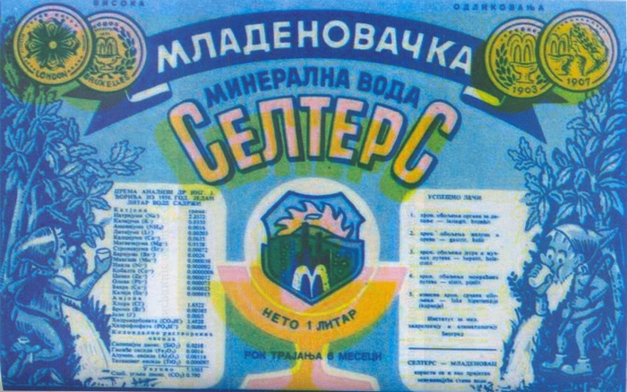
od 1898 g.

Slide 33
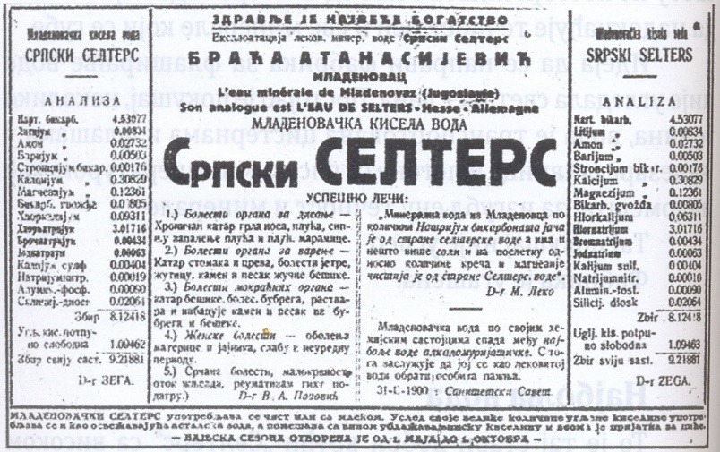
FLAŠIRANJE VODE ODOBRENO 1906 GOD.

Slide 34
SELTERS MINERALNA VODA
Po zvaničnim podacima u medicinske svrhe koristi se od 1898 g.
Analizu vode je uradio 1898 g. tadašnji upravnik Državne hemijske laboratorije Prof. Marko Leko.
Termomineralna voda “ Selters “ ranije poznata kao Srpski – Mladenovački Selters, dobila je ime”Selters” zbog sličnosti svog hemiskog sastava sa mineralnom vodom” Selters” kraj Frankfurta

Slide 35
Karakteristike mineralne vode Selters banje
Prosečna temperatura vode 40.7°C (p < 0,05)
Suvi ostatak na 180°C 5,6 gr/l ( p < 0,01).
Na⁺95,56 mval%;HCO3 ⁻47,17 mval%; Cl⁻ 51,59 mval% (p < 0,01 u sva tri slučaja).
Voda pripada kategoriji dobro mineralizovanih natrijum–hloridnih hidrokarbonatnih slabo ugljenokiselih hipertermi.
koristi se za kupanje i inhaliranje

Slide 36
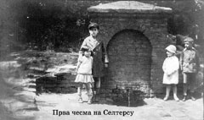
Prva česma na Seltersu

Slide 37
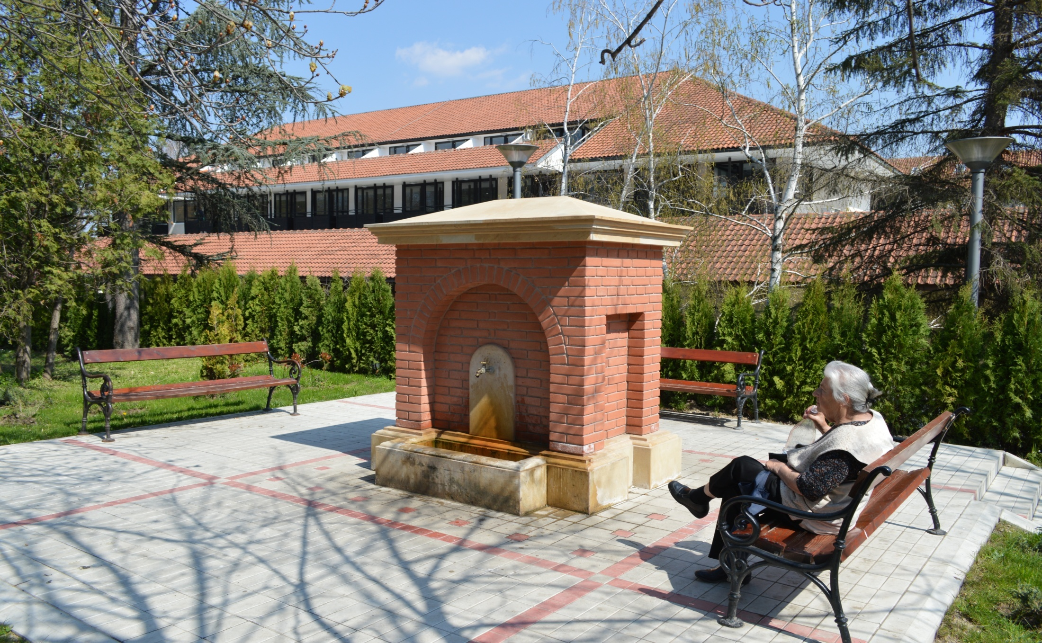
FLAŠIRANJE VODE ODOBRENO 1906 GOD.

Slide 38
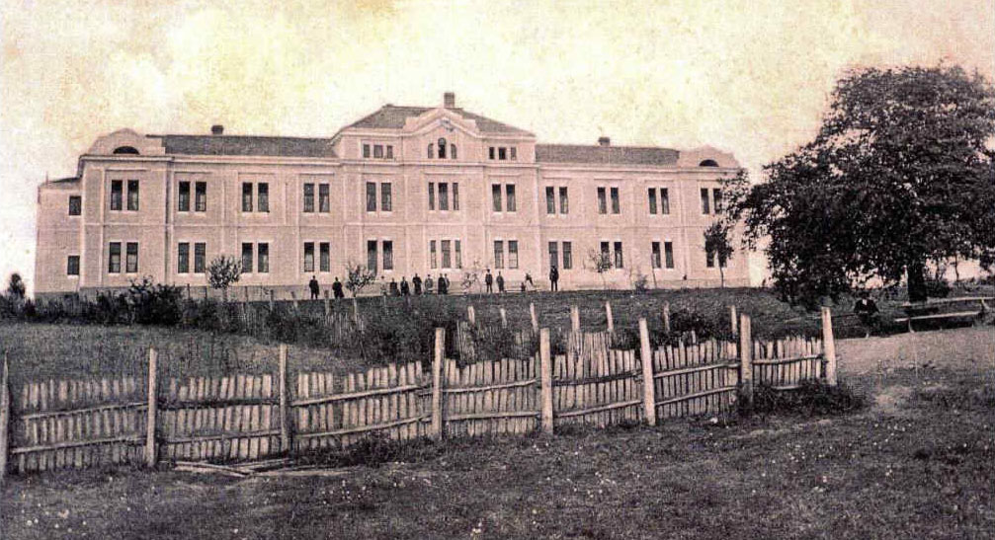
Kako je nekad izgledalo

Slide 39
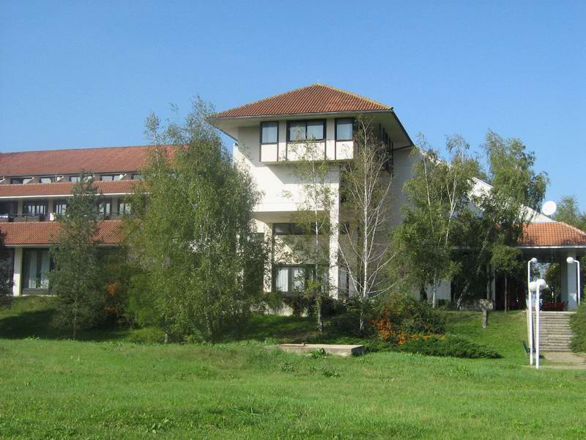
Selters Banja danas
SELTERS BANJA

Slide 40
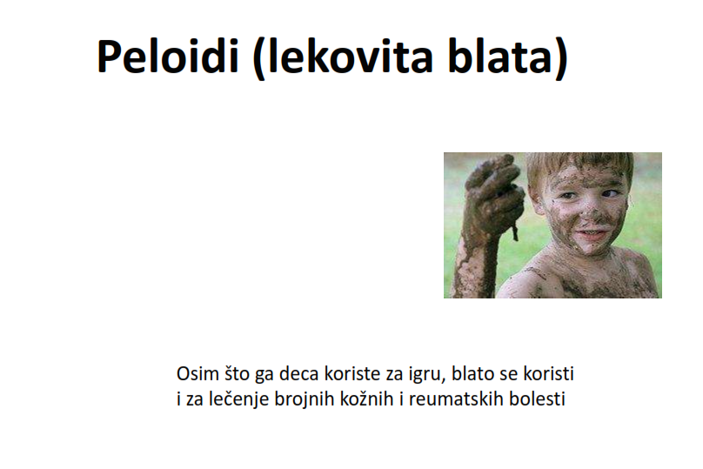

Slide 41
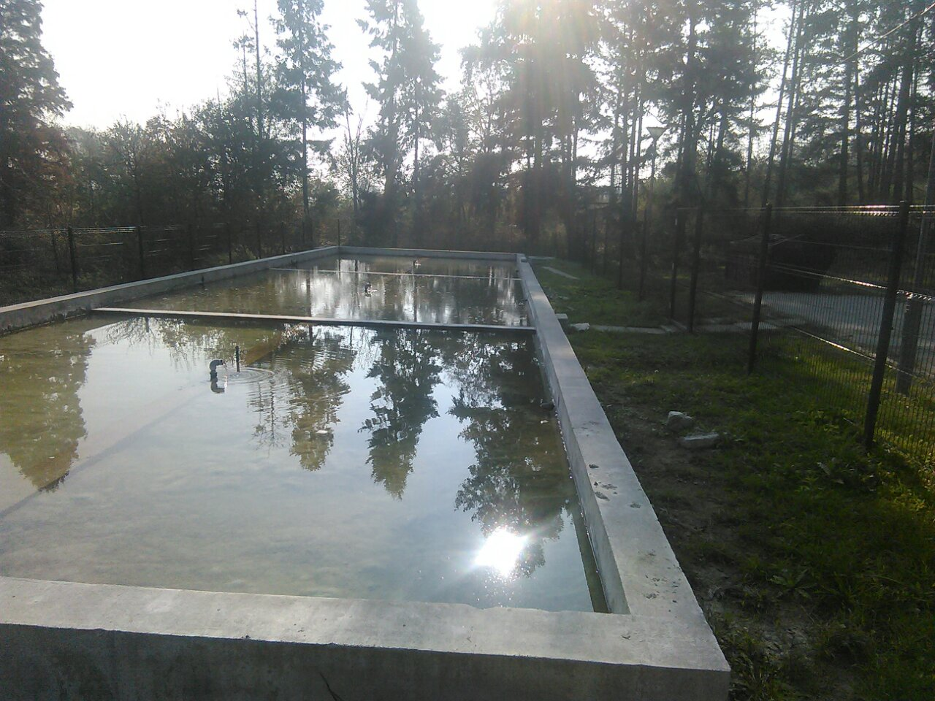
PELOID „SELTERS“
Bela aluminijum-silikatna glina sa ovog lokaliteta, ispitanih fizičko-hemijskih karakteristika i termomineralne vode „Selters“
Zrenje se obavlja u bazenu sa termomineralnom vodom u anaerobnim uslovima u periodu od 12 meseci
Indikaciono područje peloida je identično primeni termomineralne vode

Slide 42
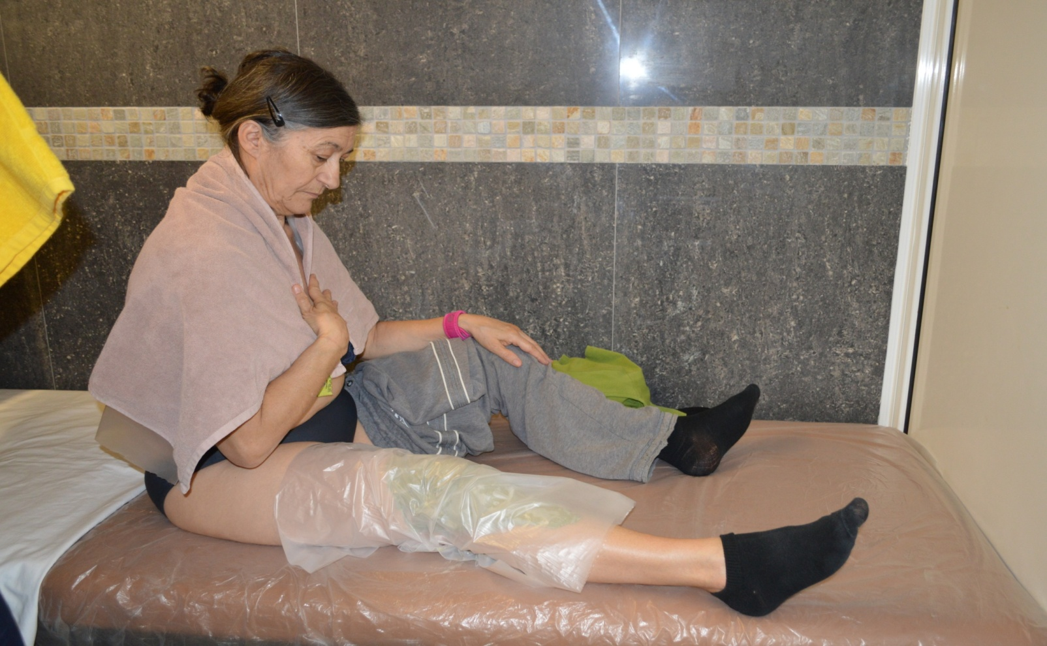
Aplikacija peloida

Slide 43
Mehanizam dejstva peloida
Peloidi ispoljavaju specifično delovanje - aktiviranje glikokortikoidne funkcije nadbubrega
slabljenje anafilaktičke reakcije na strane belančevine
normalizovanje pokazatelja nespecifične imunološke reaktivnosti
povećanje sadržaja hijaluronske kiseline u zglobnoj čauri i hondroitinsumporne kiseline u hrskavici, smanjenje efekta hijaluronidaze.

Slide 44
Indikacije za primenu lekovitih voda
reumatske bolesti (degenerativne i zapaljenske u stabilnoj fazi remisije tj hroničnoj fazi)
posttraumatska i postoperativna stanja
kardiovaskularne bolesti
bolesti periferne cirkulacije
nespecifične plućne bolesti
metaboličko-endokrine bolesti
gojaznost i
Druga oboljenja, obično uz saradnju sa drugim specijalnostima ( kardiolozima, pulmolozima, ginekolozima, gastroenterolozima, urolozima, ORL, oftalmolozima

Slide 45
Indikacije za primenu termomineralnih voda i lokalnu aplikaciju peloida
  hronična bolna stanja , spazam mišića
  degenerativne, zapaljenske i vanzglobne reumatske bolesti bez aktuelnih sinovitisa i tenosinovitisa u stabilnoj hroničnoj fazi
  uvod u kineziterapiju – dejstvo na kontrakture smanjenjem bola- zagrevanjem tkiva na 40-45 C - veći stepen ekstenzibiliteta kolagenih vlakana, zglobne kapsule, ligamenata i tetiva
  hronična post traumatska stanja
  hiperkeloidni ožiljci
  druga - interdisciplinarna hronična zapaljenja ( HOBP, ginekološka, ORL)
  zarastanje tkiva u proliferativnom i remodulacionom stadijumu

Slide 46
Kontraindikacije za primenu termomineralnih voda i lokalnu aplikaciju peloida
akutna febrilna stanja, tbc
akutni i subakutni zapaljenski procesi zglobova i sinovijalnih omotača tetiva (sinovitisi i tenosinovitisi)
stanja posle povreda sa zglobnim izlivima ili burzitisima
maligne bolesti u aktivom stadijumu
krvarenje, sklonost ka krvarenju
varikoziteti, tromboza, tromboflebitis
teški poremećaji cirkulacije , okluzivna arterijska oboljenja
stanja subdekompenzcije i dekompenzacije KVS , hepatogenog, renalnog i dr. Sistema organa
poremećaji senzibiliteta kože na toplotu
izražena hipertireoza

Slide 47
